Slide 1
Capítulo 5

Slide 2

Orações subordinadas adjetivas
As orações que desempenham na oração funções próprias do adjetivo são denominadas orações subordinadas adjetivas.
As orações subordinadas adjetivas podem ser restritivas ou explicativas.

Slide 3

Orações subordinadas adjetivas
As orações subordinadas adjetivas são introduzidas geralmente pelo pronome relativo, notadamente que, um recurso de coesão que permite se retomar o antecedente sem a repetição de palavras.

Slide 4

Orações subordinadas adjetivas restritivas
A oração subordinada adjetiva “que as pessoas criam no mundo inteiro” introduz um atributo que restringe, especifica o antecedente a que se refere, delimitando a parte de um conjunto: uma ave entre todas as aves. As orações como essas são denominadas orações subordinadas adjetivas restritivas.

Slide 5
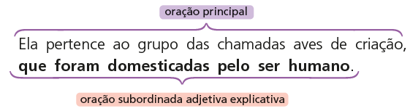
Orações subordinadas adjetivas explicativas
A oração subordinada adjetiva “que foram domesticadas pelo ser humano” apresenta um atributo que é comum a todas as aves de criação, ou seja, fornece uma explicação que expressa o sentido mais geral, não restrito, do substantivo antecedente. Por isso, classificam-se orações como essa de orações subordinadas adjetivas explicativas.

Slide 6
Na fala, a oração subordinada adjetiva explicativa é separada do antecedente a que se refere por uma pausa.
Uso da vírgula nas orações subordinadas adjetivas
Por isso, usa-se geralmente a vírgula, na escrita, para separar a oração adjetiva explicativa do antecedente e, às vezes, do resto do período.

Slide 7

Pronome relativo e coesão nas orações subordinadas adjetivas
[…] A Carteira [...], que Anderson assina com o irmão Kleber, terá sua primeira exibição no segundo semestre [...]
É possível observar que o pronome relativo, ao introduzir orações subordinadas adjetivas, retoma termos antecedentes, evitando a repetição deles. Ao fazer essa articulação, o pronome relativo é usado como elemento de coesão textual.

Slide 8

Tempo cronológico X tempo psicológico
Tempo cronológico: é o tempo objetivo, marcado pelo ritmo do relógio, calendário, estações do ano etc. Ainda que não seja indicado explicitamente pelo narrador, pode ser apreendido pelo leitor.
Tempo psicológico: ocorre no interior, na mente da personagem, desvinculando-se do tempo cronológico. Pode alargar-se ou abreviar-se conforme o estado emocional da personagem.

Slide 9
É um gênero que se desenvolve geralmente em torno de um conflito central.
Por ser uma narrativa curta, mais concentrada em relação ao tempo e ao espaço, os acontecimentos, o conflito, as emoções e os sentimentos das personagens aparecem mais condensados.
Trata-se de um gênero com densidade capaz de potencializar um tema que, por sua própria natureza, ganha força em um texto de características muito específicas, propiciando uma experiência ímpar de leitura.
É um gênero que, em certos contextos de produção, e dependendo do estilo, dos propósitos do autor e da temática escolhida para a trama, pode ser um texto com elementos que refletem valores, hábitos, costumes de uma época, além de sugerir que o leitor amplie sua visão dos dilemas humanos e os experimente na ficção e, quem sabe, até mesmo para além dela.
Conto

Slide 10
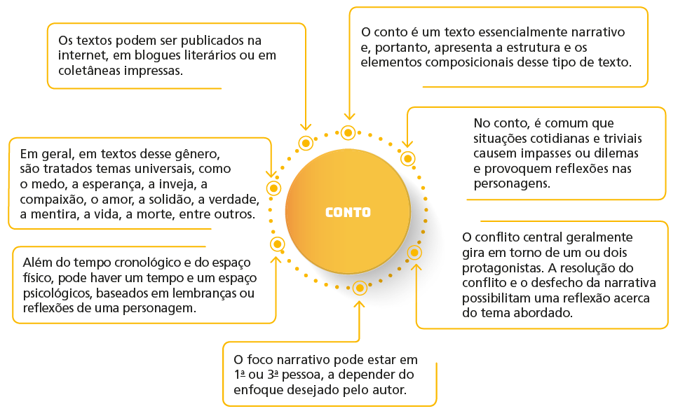
Conto

